Slide 1

三草酸合铁(Ⅲ)酸钾的性质和配离子电荷测定
Characterization of Potassium Tris(oxalato) Ferrate(III)
And charge measurement of the complex ion
王志勇
化学与分子科学学院

Slide 2
目的要求
实验原理
实验内容
注意事项
问题与讨论

Slide 3
目的要求：
了解三草酸合铁酸钾的光化学性质及用途；
了解酸度、浓度等对配位平衡的影响，比较配位离子的相对稳定性。
了解离子交换法
练习微型滴定操作
了解树脂的处理方法，练习装柱操作；
准确测定三草酸合铁酸钾的电荷数
We are trying our best.

Slide 4
K₃ [ Fe (C₂O₄)₃ ] . 3H₂O
实验原理：
如何确定组成？
（1）结晶水含量测定------热重法（TG）
（2）测定Fe³⁺, C₂O₄²⁻ 含量 -------氧化还原滴定分析
（3）如何确定[Fe(C₂O₄)₃]³⁻的存在？
(a) 配合物内外界的确定；利用K⁺, Fe³⁺, C₂O₄²⁻ 特征反应
(b) 离子交换法测定阴离子电荷；
(c) 电导率法-----摩尔电导率大小对应于荷一价离子数目

Slide 5
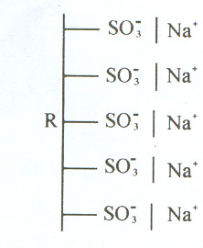
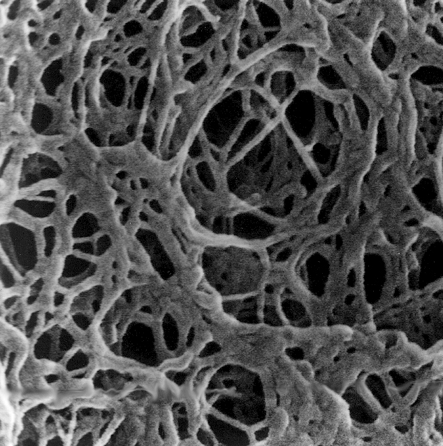
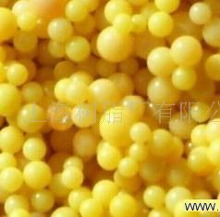
实验原理：
离子交换法
离子交换法是利用离子交换剂与溶液中的离子之间所发生的交换反应而实现分离、纯化、富集的方法。
离子交换树脂

Slide 6



实验原理：
离子交换树脂结构
骨架：接有功能基团，本身是惰性
活性离子---阳离子
阳离子型树脂；
活性离子---阴离子
阴离子型树脂；
活性离子---Cl⁻
氯离子型树脂；
活性离子---S₂O₃²⁻
S₂O₃²⁻型树脂；
功能基团：连接在骨架 上，可与相反离子结合
活性离子：与功能基团所带电荷相反的可移动的离子
待交换分子：在吸附阶段可与活性离子交换，与骨架上的功能基团结合

Slide 7
实验原理：
S₂O₃²⁻型阴离子交换树脂
K₃[Fe(C₂O₄)₃]
交换出的S₂O₃²⁻
交换出的S₂O₃²⁻，碘量法测定其含量，由此确定三草酸合铁酸根的电荷数z。

Slide 8
实验原理：
直接碘量法
微型滴定：
微型交换柱
微型滴定管
25mL锥形瓶
滴定液：I₂标准溶液
指示剂：淀粉溶液
滴定条件：弱酸性，中性，或弱碱性(pH小于9)
滴定终点：蓝色不褪去

Slide 9
实验内容：
1. 产品的性质实验
1） 光化学反应：
2） 配合物的性质：
a） 确定配合物的内外界；设置对照组的方法
b）酸度对配合平衡的影响；HAc H₂SO₄
c）沉淀反应对配合物平衡的影响； Na₂S
d）配合物相互转变及稳定性比较；
Fe³⁺ : SCN⁻ 、 F⁻ 、C₂O₄²⁻ 、CN⁻
认真观察实验现象
结合理论合理解释

Slide 10
实验内容：
2）离子交换测配离子电荷
（1）树脂处理：（实验预备老师已完成）
（2）装柱：交换柱下端填入适量的玻璃棉（实验预备老师已完成），将处理好的树脂和蒸馏水一起缓缓倒入交换柱中，同时打开下方活塞让水缓慢流出使树脂均匀沉降，至树脂填充柱体积的2/3为止，水面一定要始终高于树脂面，不得有气泡、空隙，以免影响交换效率。（两人合作装一根柱子，分别洗脱）
（3）洗涤：用去离子水淋洗树脂，至流出液不含S₂O₃²⁻为止(如何检验），保持液面高于树脂层。

Slide 11
实验内容：
（4）交换：准确称取0.1g自制产品（称准至0.1mg）于小烧杯中，加水5mL溶解试样，将溶液逐渐移入交换柱中，控制1滴/s流出速度，用25mL容量瓶收集流出液。再用4mL去离子水洗涤小烧杯，转入交换柱，如此反复，待收集液接近容量瓶刻度时，可停止淋洗。容量瓶加水至刻度，摇匀。
（5）滴定：准确移取5.00mL淋洗液于25mL锥形瓶中，加入0.5% 淀粉指示剂（ 6-8滴），用I₂标准溶液滴定至终点，平行滴定3组，计算收集的S₂O₃²⁻的物质的量，计算配合物阴离子电荷数。
（6）树脂再生：（实验预备老师完成）

Slide 12
注意事项：
装好的交换柱，树脂是均匀的，无气泡、空隙
装柱、洗涤、交换时，要保持液面高于树脂层。
滴定时淀粉指示剂加入量不能过少，6-8滴
注意滴定终点判断：溶液变为浅蓝色，振摇30秒后不褪去
We are trying our best.

Slide 13
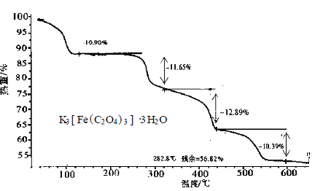
问题与讨论：
1. 根据三草酸合铁（Ⅲ）酸钾的合成过程及它的TG曲线，你认为该化合物应如何保存，其热分解机理如何？
2.测得三草酸合铁酸钾配合物的磁矩为5.16 B.M.，计算其未成对电子数？草酸根为强场还是弱场配体？
3.实验得出Fe³⁺ 与 SCN⁻ 、 F⁻ 、C₂O₄²⁻ 、CN⁻配合稳定性顺序是什么？为什么？

Slide 14





谢谢

